Slide 1
1.Характеристика и боевые свойства. 2. Поражающие факторы.
Кубанский государственный университет физической культуры спорта и туризма
Тема 1. Ядерное оружие

Slide 2
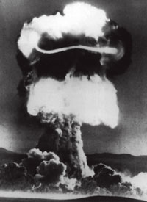
Первые
испытания
ядерного оружия
штат Нью-Мексико (США)
16 июля 1945 г.

Slide 3
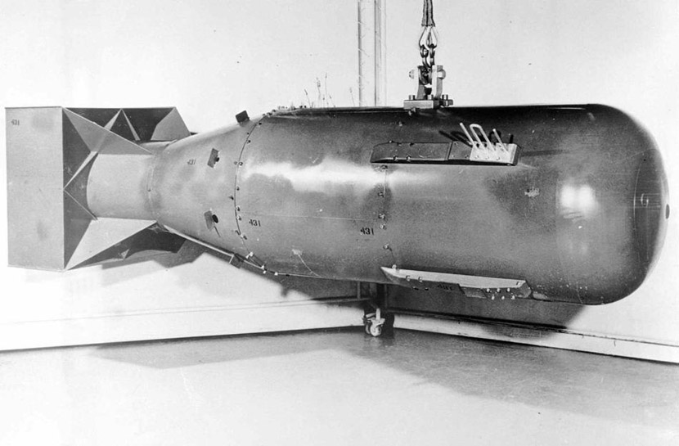
Ядерная бомба сброшенная на г. Хиросима (6.08.45)

Slide 4
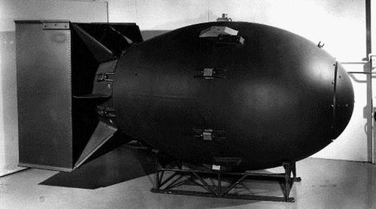
Ядерная бомба сброшенная на г. Нагасаки (9.08.45)

Slide 5
Ядерное оружие - это оружие взрывного действия, поражающее действие которого основано на использовании внутриядерной энергии, выделяющейся при цепной реакции деления тяжелых ядер некоторых изотопов урана и плутония или при термоядерных реакциях синтеза ядер легких изотопов водорода.

Slide 6
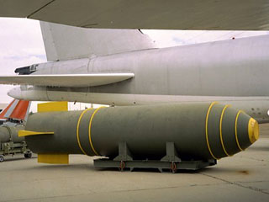
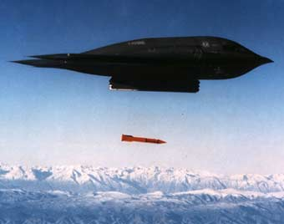
Ядерное оружие состоит из:
Ядерных боеприпасов (боевые части ракет, торпед, ядерных бомб, фугасов, мин и д.р.)
Средства доставки к цели
Средства управления

Slide 7
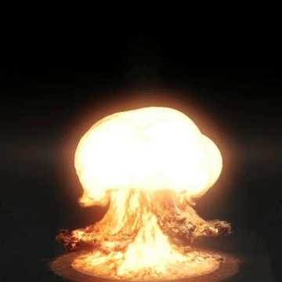
Мощность ядерных боеприпасов принято измерять тротиловым эквивалентом, т. е. количеством обычного взрывчатого вещества (тротила). Мощность ядерных боеприпасов измеряют в единицах, десятках, сотнях, тысячах тонн (кило) и миллионах (мега) тонн тротила. По мощности ядерные боеприпасы условно подразделяют на:
сверхмалые (мощностью до 1 кт);
малые (1 — 10кт);
средние (10 — 100 кт);
крупные (100 кт — 1 Мт) и сверхкрупные (мощностью свыше 1 Мт).

Slide 8
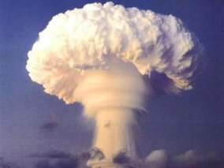
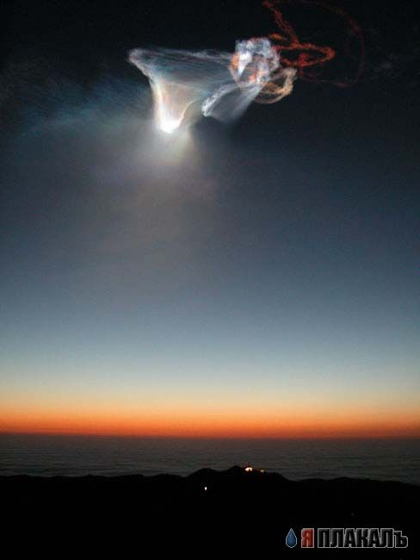
Высотный ядерный взрыв
Производится выше границы тропосферы Земли (выше 10 км)

Slide 9
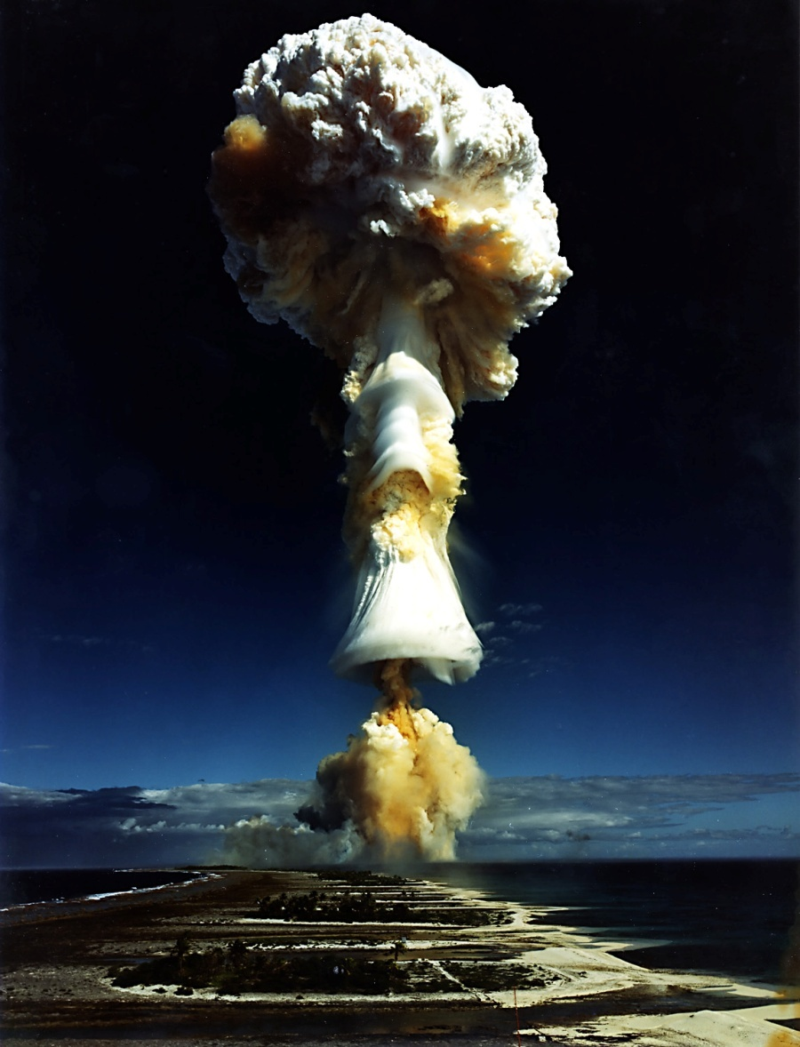
Воздушный ядерный взрыв
Производится в атмосфере при которой светящаяся область не касается поверхности земли (воды), но не выше 10 км

Slide 10
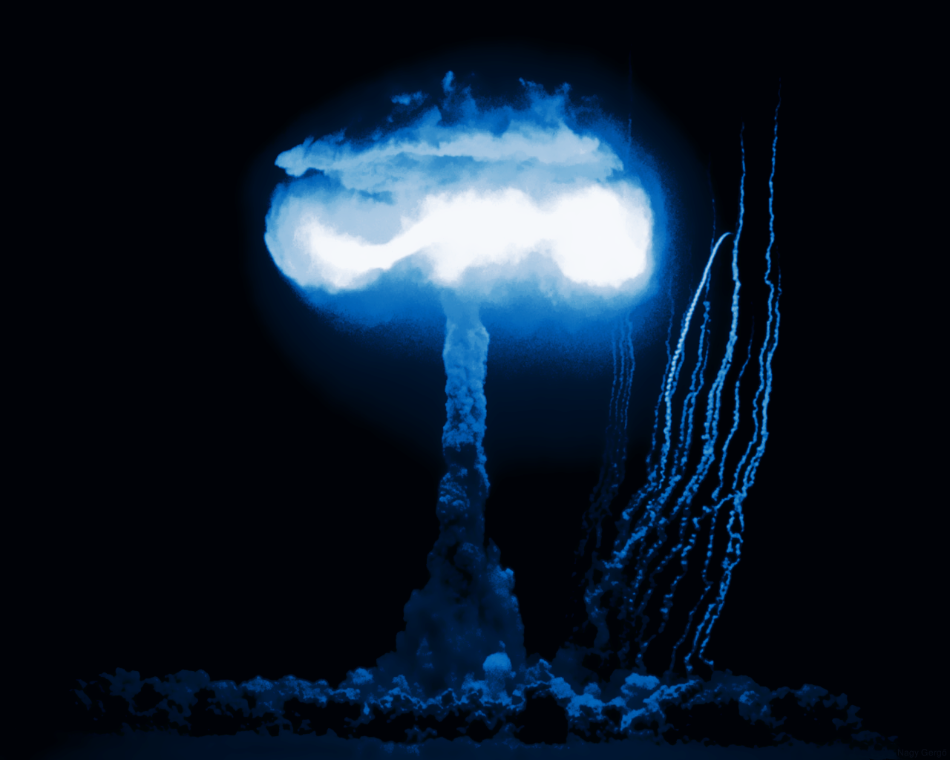
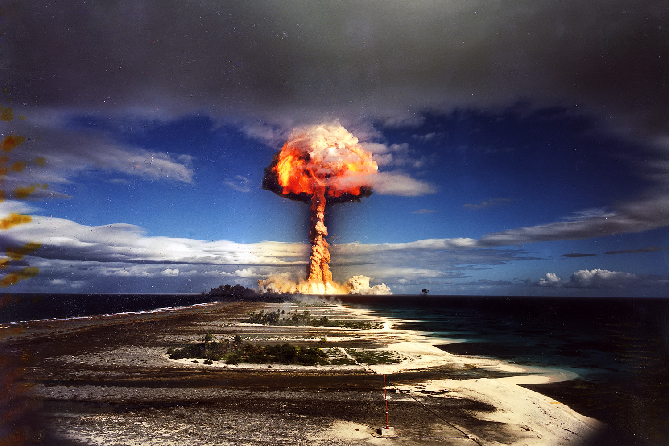
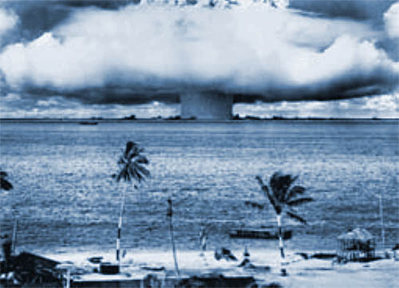
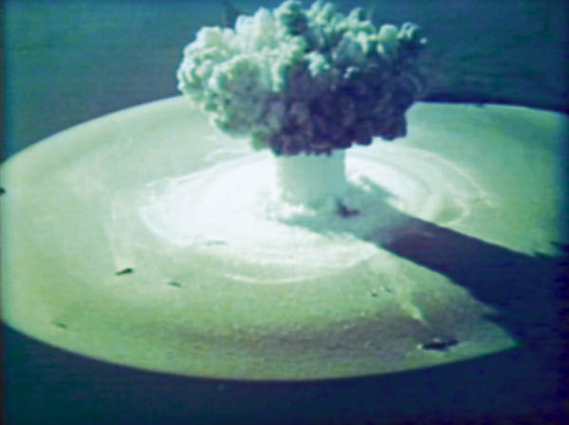
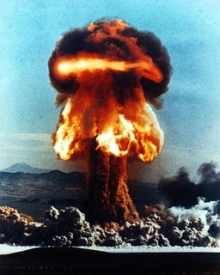
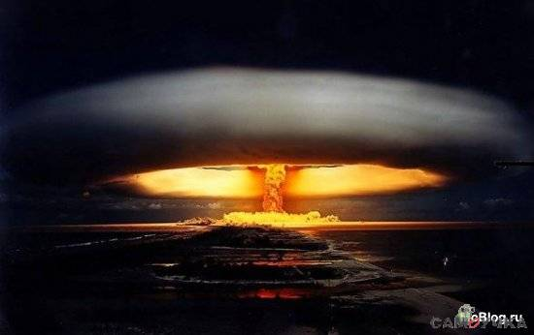
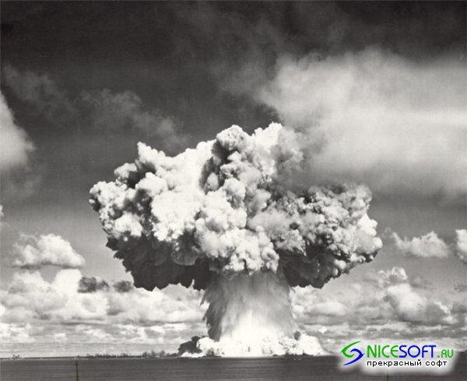
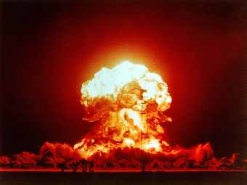
Наземный ядерный взрыв
взрыв, произведенный на поверхности земли (воды) или на такой высоте, при которой огненный шар касается поверхности земли (воды).

Slide 11
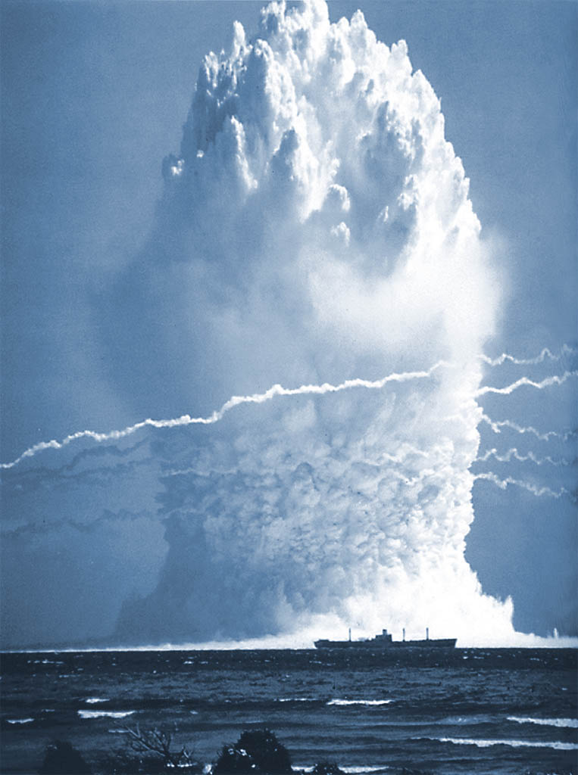
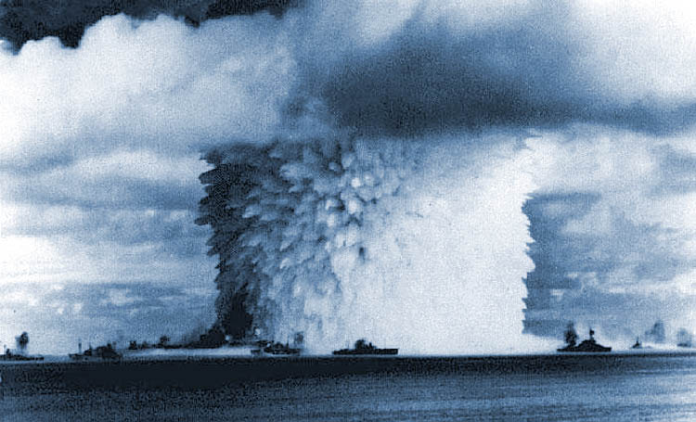
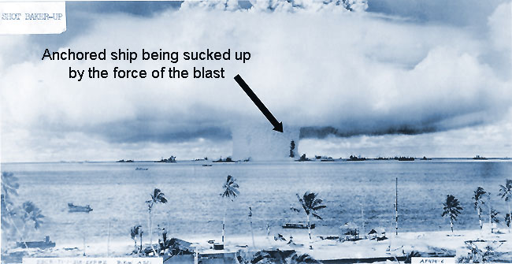
Подземный (подводный) ядерный взрыв
возможен на глубине, равной глубине проникания боеголовки или заблаговременного заложения ядерного фугаса в грунт (воду)

Slide 12
Основными поражающими факторами ядерного взрыва являются: 1 ударная волна; 2 световое излучение; 3 проникающая радиация; 4 радиоактивное заражение местности; 5 электромагнитный импульс;

Slide 13
1 ударная волна

Slide 14
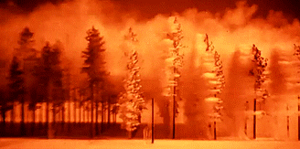
Ударная волна представляет собой сферический слой сильно сжатого воздуха, образовавшийся вокруг огненного шара ядерного взрыва и перемещающийся с большой скоростью от эпицентра в радиальных направлениях. В зоне ядерной реакции мгновенно возникает сверхвысокое давление – около 30 млрд. атм. По своей природе она подобна ударной волне обычного взрыва, но действует более продолжительное время и обладает гораздо большей разрушительной силой.

Slide 15
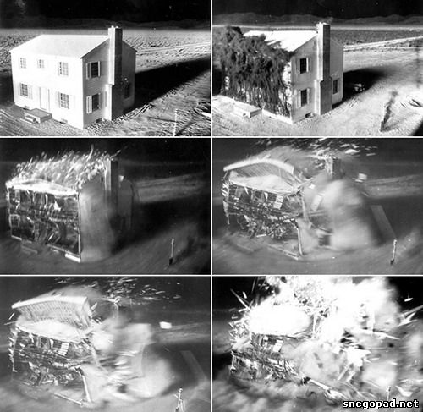

Slide 16
При взрыве ядерной бомбы мощностью в 1 Мт радиус
Сильного повреждения зданий доходит до 10 км.
Повреждения средней тяжести 12,5 км
Легкие повреждения более 15 км
Окна могут повреждаться в радиусе 50 км
За первые 0,5 сек., ударная волна проходит 1000 м; 9 сек., 5000 м; 22 сек.; 10000 м

Slide 17
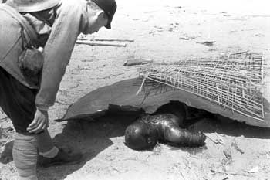
Незащищенные люди могут, кроме того поражаться летящими с огромной скоростью осколками стекла и обломками разрушаемых зданий, падающими деревьями, а также разбрасываемыми частями различной техники, комьями земли, камнями и другими предметами,
приводимыми в движение скоростным напором ударной волны.

Slide 18
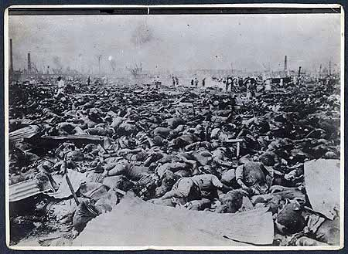

Slide 19
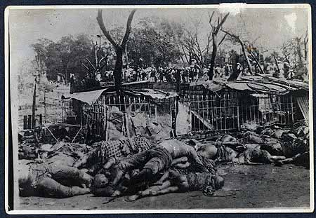

Slide 20
От воздействия ударной волны человека надежно могут защитить убежища и укрытия, построенные с учетом противоядерной защиты

Slide 21
2 световое излучение

Slide 22
Световое излучение ядерного взрыва представляет собой поток лучистой энергии, лучей видимого дневного света, инфракрасных и ультрафиолетовых лучей.

Slide 23
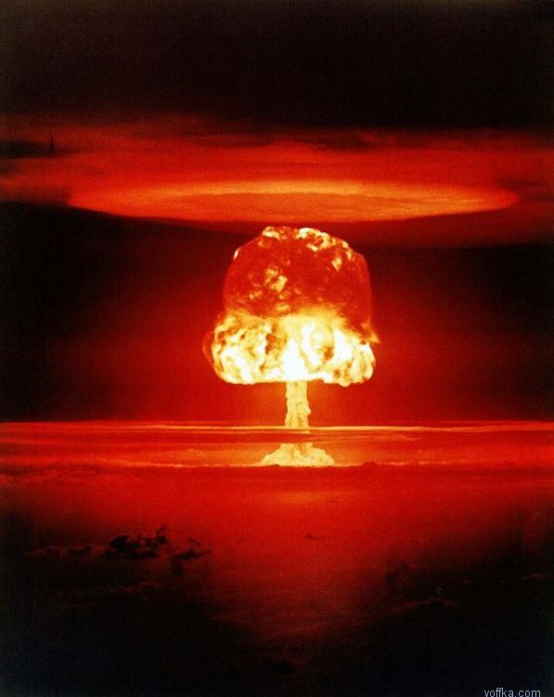
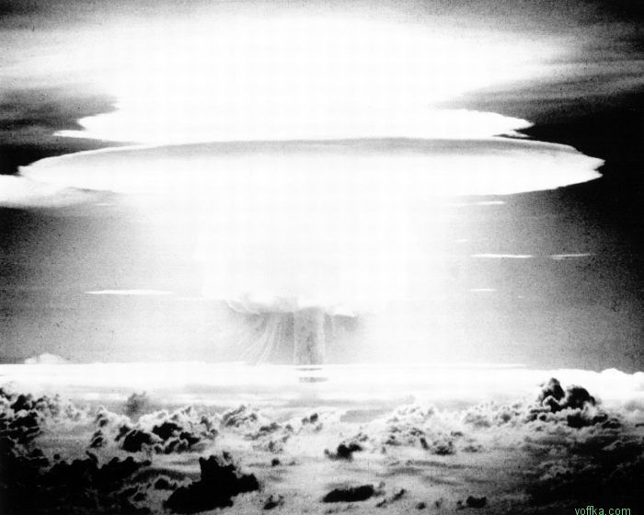
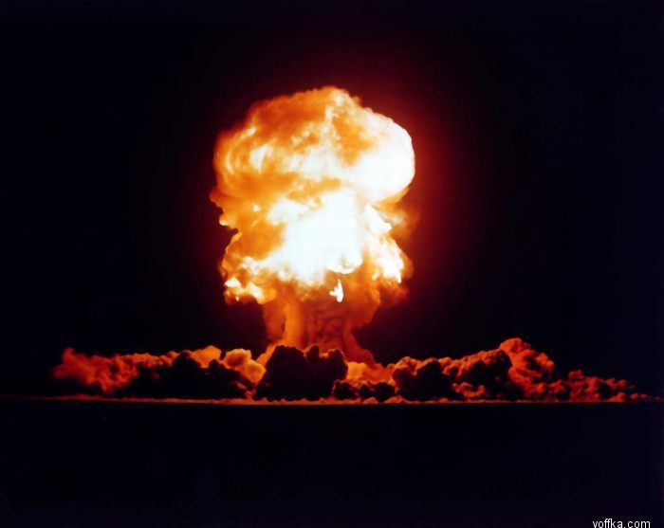
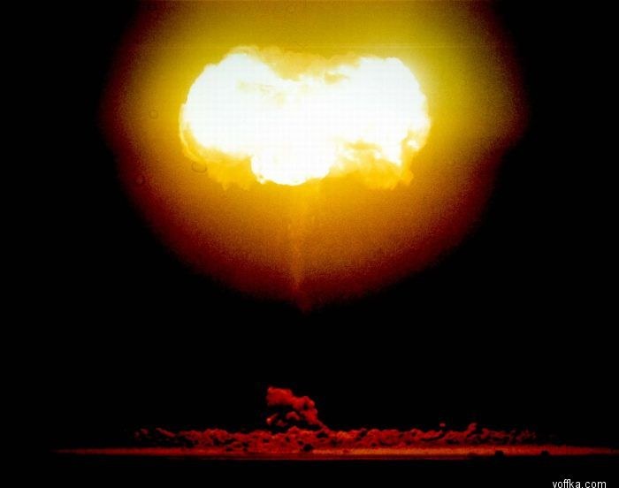

Slide 24
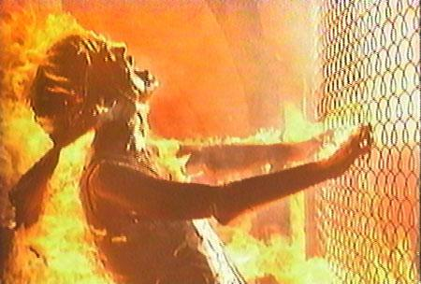

Slide 25
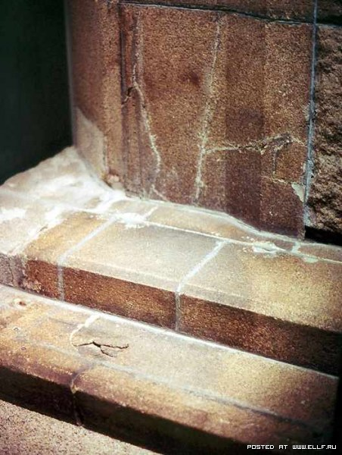
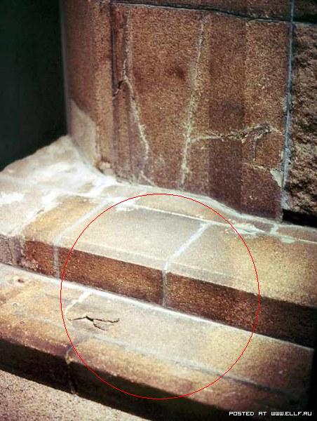

Slide 26
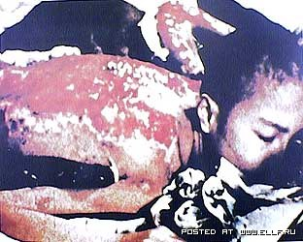

Slide 27
Если смотреть в сторону взрыва незащищенными глазами, то возможно поражение глаз, приводящее к ослеплению, полной потере зрения.
!

Slide 28
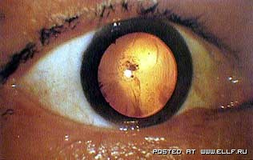

Slide 29
НЕ правильные действия при ядерном взрыве

Slide 30
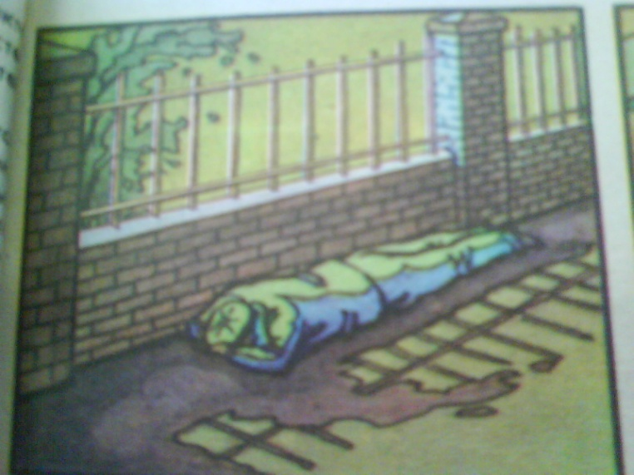
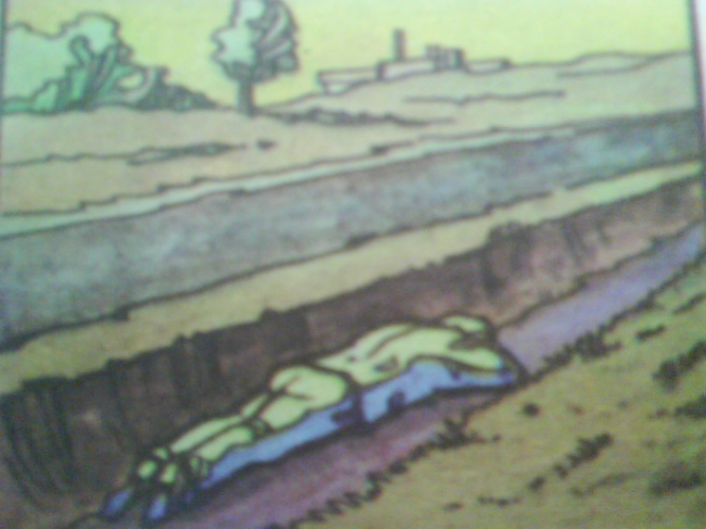
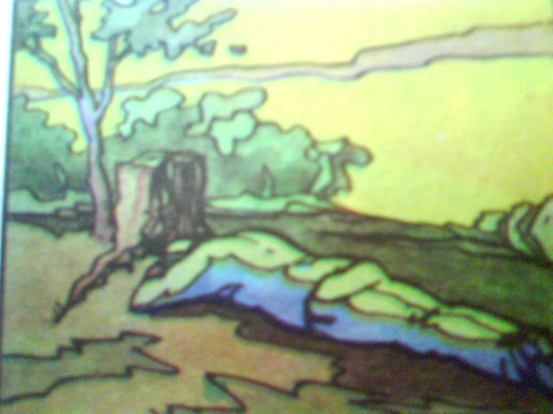
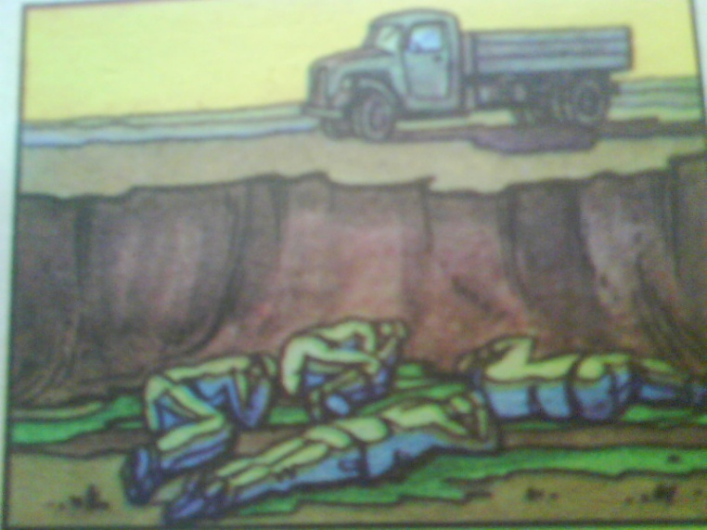
ПРАВИЛЬНЫЕ действия при ядерном взрыве

Slide 31
Надежную защиту от светового излучения обеспечивают защитные сооружения гражданской обороны

Slide 32
3 проникающая радиация

Slide 33
Проникающая радиация представляет собой невидимый поток гамма-излучения и нейтронов, испускаемых из зоны ядерного взрыва, очень опасных для людей. Гамма-излучение и нейтронное излучение распространяются во все стороны от центра взрыва до 4 км и носит кратковременный характер до 25 с.

Slide 34
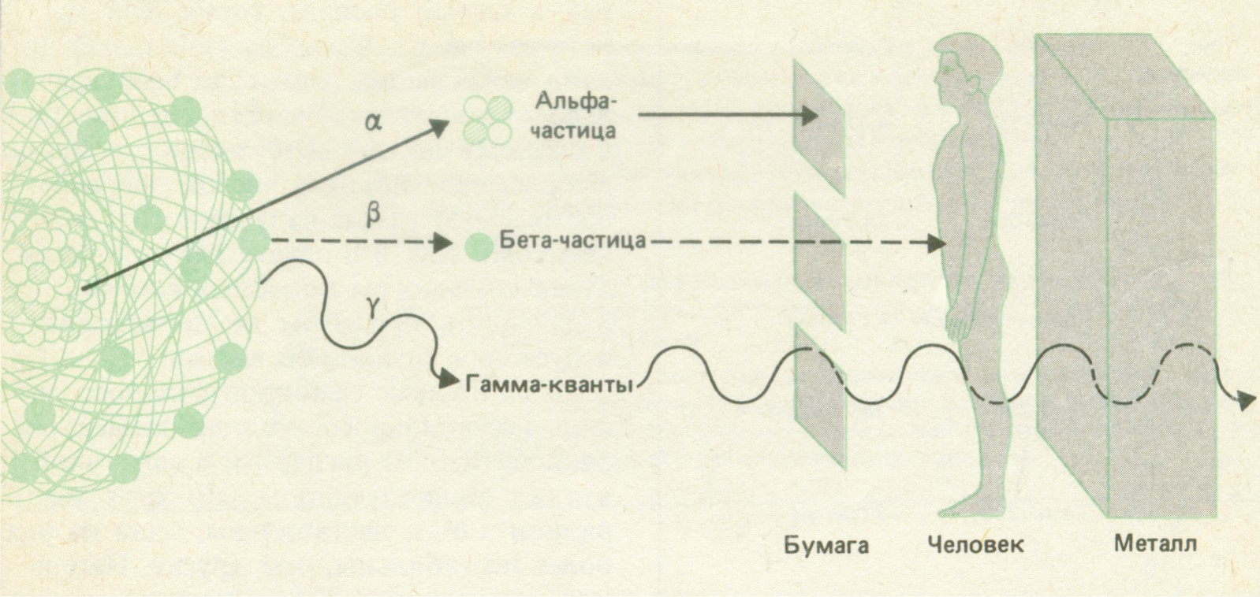
α – частицы наиболее опасны при попадании в организм
(с вдыхаемым воздухом, водой, пищей)
β – частицы наиболее опасны при попадании на кожу человека
ɣ – кванты пронизывая организм ионизируют атомы и молекулы входящие
в состав живых клеток.

Slide 35
Для оценки ионизации атомов среды, а следовательно, и поражающего действия проникающей радиации на живой организм введено понятие дозы облучения (или дозы радиации), единицей измерения которой является рентген (Р). Дозе радиации 1 Р. соответствует образование в одном кубическом сантиметре воздуха приблизительно 2 миллиардов пар ионов.
В зависимости от дозы излучения различают четыре степени лучевой болезни.
Первая (легкая)
Вторая (средняя)
Третья (тяжелая)
Четвертая (крайне тяжелая)

Slide 36
Первая (легкая) возникает при получении человеком дозы от 100 до 200 Р.
Она характеризуется:
рвоты нет или позже 3 часа, однократно, общей слабостью, легкой тошнотой, кратковременной головной болью. Сознание ясное, головокружение, повышение потливости, наблюдается периодическое повышение температуры.

Slide 37
Вторая (средняя) степень лучевой болезни развивается при получении дозы 200 - 400 Р;
признаки поражения:
рвота через 30 мин - 3 часа, 2 раза и более, постоянная головная боль, сознание ясное, расстройство функций нервной системы, повышение температуры, более тяжелое недомогание, желудочно-кишечное расстройство проявляются более резко и быстрее, человек становится не дееспособным. Возможны смертельные исходы (до 20%).

Slide 38
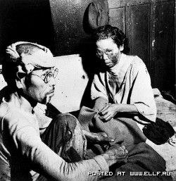

Slide 39
Третья (тяжелая) степень лучевой болезни возникает при дозе 400 - 600 Р.
признаки поражения:
сильная и многократная рвота, постоянной головной болью, временами сильная, тошнотой, отмечают тяжелое общее состояние, иногда потерю сознания или резкое возбуждение, кровоизлияния в слизистые оболочки и кожу, некроз слизистых оболочек в области десен. Без лечения болезнь в 20 - 70% случаев заканчивается смертью, чаще от инфекционных осложнений или от кровотечений.

Slide 40
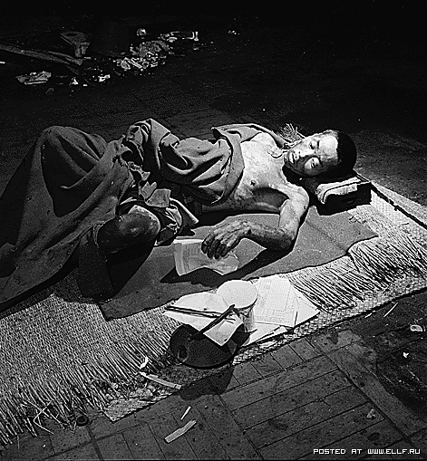

Slide 41
Четвертая (крайне тяжелая), при дозах свыше 600 Р.
признаки поражения:
сильная и многократная рвота через 20 - 30 мин до 2 и более дней, упорная сильная головная боль, сознание может быть спутанным, без лечения обычно заканчивается смертью в течении до 2 недель

Slide 42
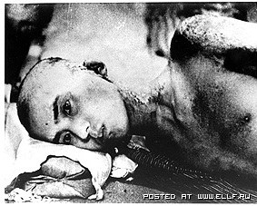

Slide 43
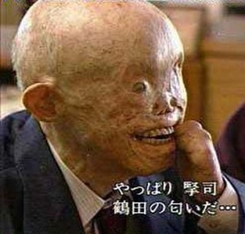
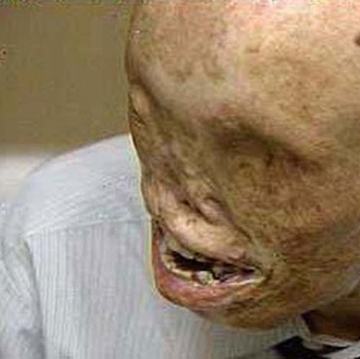
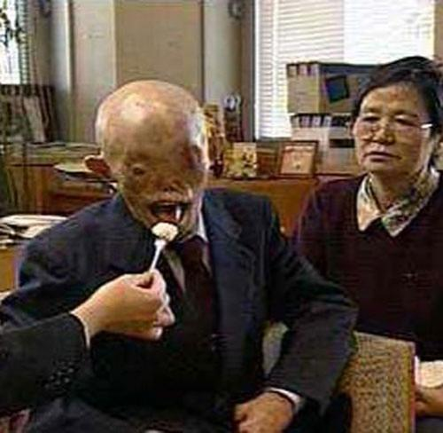
Хибакуси – человек переживший
ядерную бомбардировку
(Япония)

Slide 44
Доза облучения может быть однократной и многократной. По данным иностранной печати доза однократного облучения до 50 Р (полученная за время до 4 суток) практически безопасна. Многократной называется доза полученная за время свыше 4 суток.

Slide 45
От воздействия проникающей радиации на человека надежно могут защитить только убежища, построенные с учетом противоядерной защиты

Slide 46
4 Радиоактивное заражение местности

Slide 47
Радиоактивное заражение людей, местности и различных объектов при ядерном взрыве обусловливается осколками деления вещества заряда и не прореагировавшей частью заряда, выпадающими из облака взрыва, а также наведенной радиоактивностью.

Slide 48
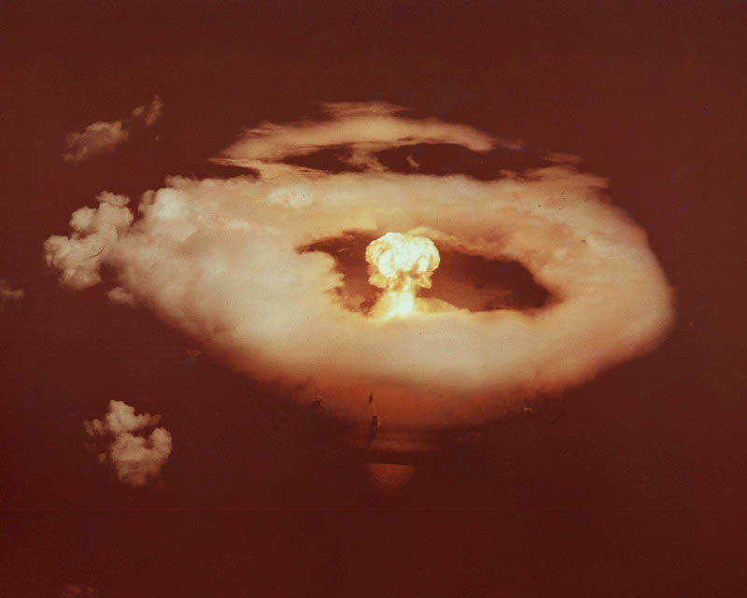
В составе огненного шара радиоактивные вещества увлекаются восходящими потоками воздуха в верхние слои атмосферы образуя там радиоактивное облако, и по мере охлаждения выпадают на землю в виде осадков.

Slide 49
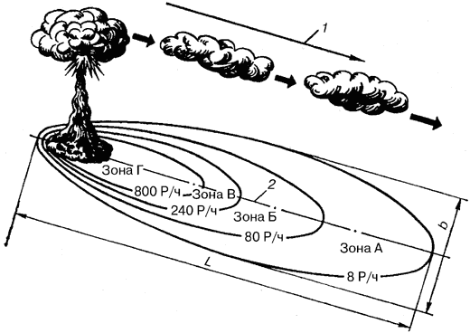
При взрыве ядерного боеприпаса часть вещества заряда не подвергается делению, а выпадает в обычном своем виде; распад ее сопровождается образованием альфа-частиц. Как известно, эти радиоактивные вещества составляют более 200 различных радиоизотопов 36 элементов (от цинка до тербия), расположенных в середине таблицы Менделеева.

Slide 50
Каждый из этих более чем 200 изотопов имеет свой период полураспада.
Большая часть продуктов деления — короткоживущие изотопы, т. е. имеют периоды полураспада, измеряемые секундами, минутами, часами или днями. А это значит, что спустя непродолжительное время (порядка 10 — 20 периодов полураспада) короткоживущий изотоп распадается почти полностью и его радиоактивность не будет представлять практической опасности.

Slide 51
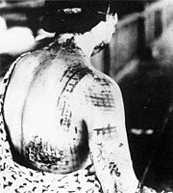

Slide 52
Это правило называется правилом «семь — десять»
В чрезвычайной обстановке важно знать не столько периоды полураспада каждого изотопа, сколько время, в течение которого уменьшается радиоактивность всей суммы радиоактивных продуктов деления. Существует очень простое и удобное правило, которое позволяет судить о скорости уменьшения радиоактивности продуктов деления во времени.

Slide 53
Например, уровень загрязнения местности продуктами распада через час после взрыва ядерного боеприпаса составляет 100 условных единиц. Через 7 часов после взрыва (время увеличилось в 7 раз) уровень загрязнения уменьшится до 10 единиц (активность уменьшилась в 10 раз), через 49 часов — до 1 единицы и т. д.

Slide 54
100 Р
10 Р
1 Р
1 час
7 часов
0,1 Р
2 суток
14 суток
ВРЕМЯ
РАДИОАКТИВНОСТЬ

Slide 55
От воздействия радиоактивных осадков человека надежно могут защитить убежища и противорадиационные укрытия, построенные с учетом противоядерной защиты

Slide 56
5 Электромагнитный импульс

Slide 57
Электромагнитный импульс — это кратковременное электромагнитное поле, возникающее при взрыве ядерного боеприпаса в результате взаимодействия гамма-частиц и нейтронов, испускаемых при этом с атомами окружающей среды.

Slide 58
Следствием его воздействия могут быть перегорание и пробои отдельных элементов радиоэлектронной и электротехнической аппаратуры, электрических сетей.
Из современных систем связи воздействию электромагнитного импульса испускаемого при ядерном взрыве не подвержены только оптоволоконные сети.
Электронная и радио аппаратура на основе полупроводников наиболее подвержена воздействию электромагнитного импульса (у 30 % функциональность не восстанавливается)

Slide 59
Выводы:
Наиболее надежным средством защиты от всех поражающих факторов ядерного взрыва являются защитные сооружения.
На открытой местности и в поле можно для укрытия использовать низкие и прочные местные предметы, обратные скаты высот и складки местности.
При действиях в зонах заражения для защиты органов дыхания, глаз и открытых участков тела от радиоактивных веществ следует использовать специальные защитные средства.

Slide 60
Основная литература.
1. Безопасность жизнедеятельности : учебник и практикум для академического бакалавриата / В. И. Каракеян, И.М. И.М. Никулина. – 2-е изд., перераб. и доп. – М. : Издательство Юрайт,2014. – 330 с. – Серия: Бакалавр. Академический курс.
2.Безопасность жизнедеятельности: учебник / В.Ю. Микрюков. – М.: КНОРУС,2013. – 336 с. – (Бакалавриат).
Дополнительная литература.
Безопасность жизнедеятельности: Учебник / В.Н. Коханов, Л.Д. Емельянова, П.А. Некрасов. - М.: НИЦ ИНФРА-М, 2014. - 400 с.
Экстремальная медицина: краткий курс / И.М. Чиж, В.Г. Баженов. - М.: Альфа-М: НИЦ ИНФРА-М, 2014. - 192 с.
. Безопасность жизнедеятельности. Защита территорий и объектов эконом. в чрезвычайных ситуац.: Учеб. пос. / М.Г.Оноприенко - М.: Форум: НИЦ ИНФРА-М, 2014. - 400 с.
Безопасность жизнедеятельности: Учебное пособие / В.И. Бондин, Ю.Г. Семехин. - М.: НИЦ ИНФРА-М; Ростов н/Д: Академцентр, 2014. - 349 с.
Учебное пособие для бакалавров / Л. Л. Никифоров, В. В. Персиянов. - М.: Дашков и К, 2013. http://znanium.com/bookread.php?book=415279/ - 496 с.

Slide 61
Благодарю за внимание

